Slide 1

Modern spirituális irányzatok

Slide 2

Vallási
szinkretizmus
Tanítása szerint minden vallás, ideológia és filozófia lényege ugyanaz.

Slide 3

Újkori pogányság
A babonaságok, ősi hiedelmek felelevenítői, akik modern köntösbe csomagolják a régi félelmeket.

Slide 4
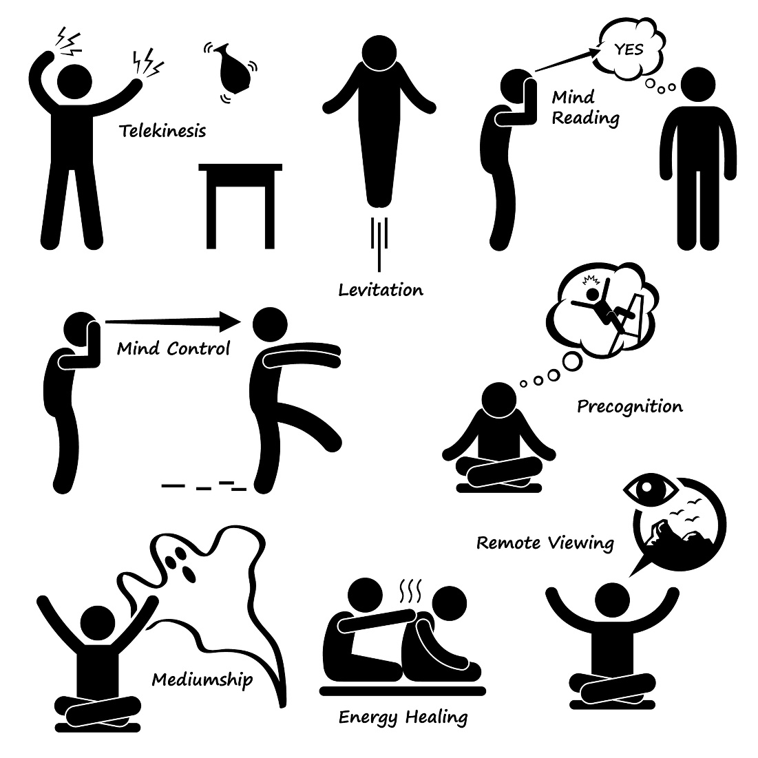
Telekinézis,
levitáció, gondolatolvasás, agykontroll,
előérzet, szellemidézés, kézrátételes gyógyítás,
távolba látás.
A világ összes vallásából kiválogatott elemek, melyek elég látványosak önmagukban. Sokszor eredeti jelentésük és gyakorlásuk is torzul.

Slide 5
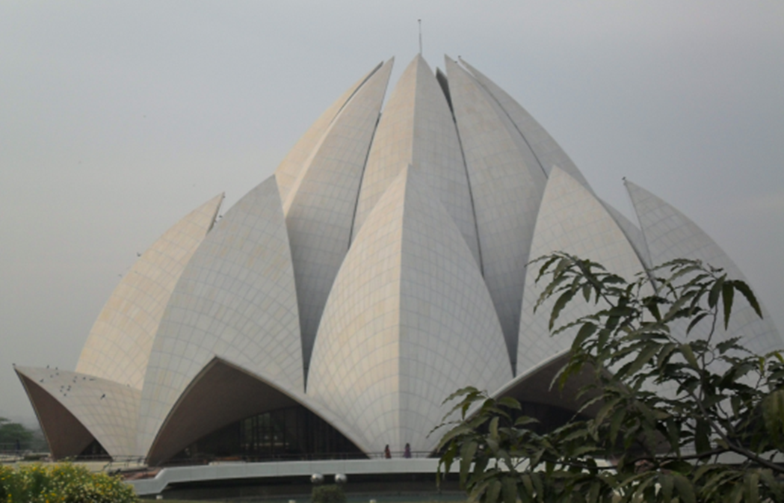
Keleti filozófiák Nyugaton
Sok esetben a keletről beáramló filozófiák keverednek a nyugati gondolkodással.
Modern templom, mely lótuszvirág alakú Delhiben

Slide 6

Szcientológia
Vigyázat, agymosás!
Azok a közösségek, amelyek önmagukat tartják az egyedüli igazság őrzőinek, gyakran manipulálják az embereket félelmeiken keresztül.

